Slide 1
ИКТ в образовании
Элементы ИОС | Поиск и обмен информацией | Программное обеспечение

Slide 2
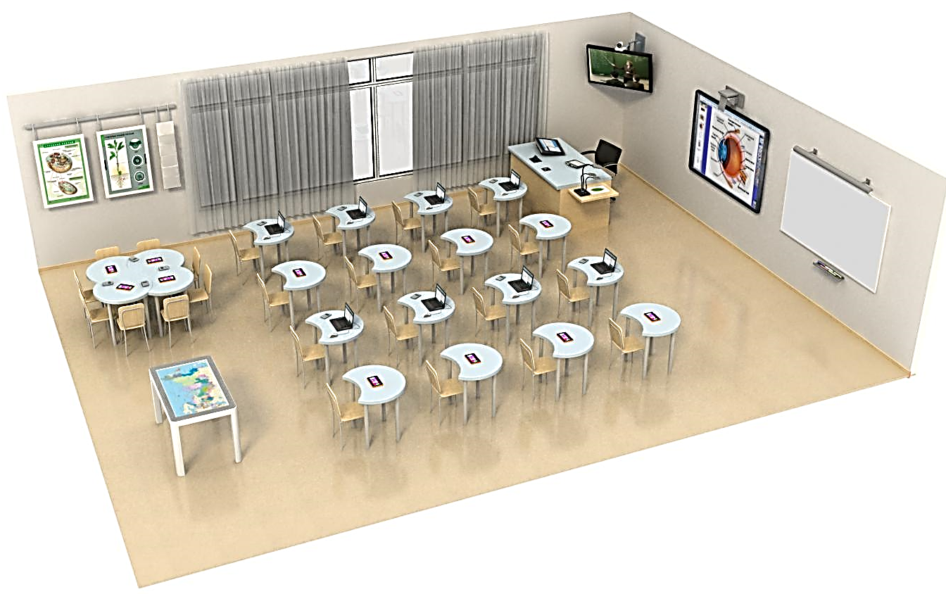
КОМПЛЕКСНОЕ ОСНАЩЕНИЕ КЛАССНОЙ АУДИТОРИИ
Система ДО
Интерактивная доска
с поддержкой 3D
Интерактивный подиум
Планшетные
компьютеры
Документ-камера
Ноутбук ученика / Classmate PC
Интерактивный стол
Системы опроса и
тестирования

Slide 3
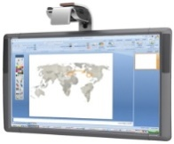
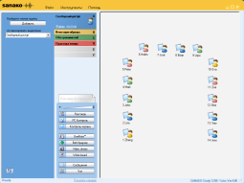
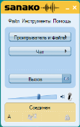
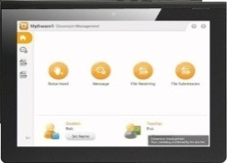
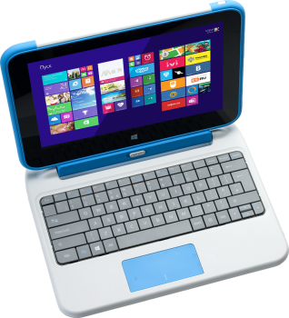
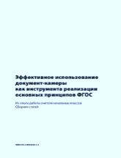
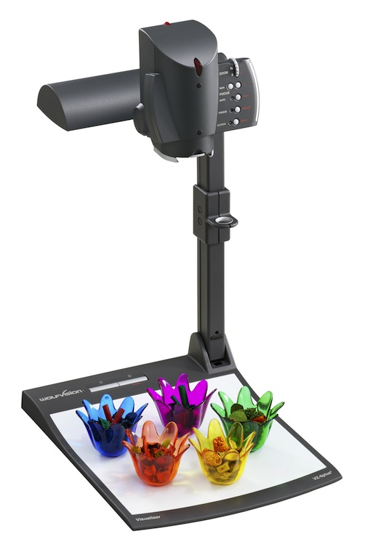
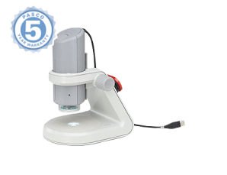
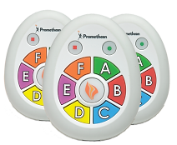
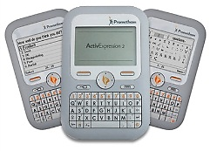
ИНФОРМАЦИОННО-ОБРАЗОВАТЕЛЬНАЯ СРЕДА СОВРЕМЕННОЙ ШКОЛЫ
Лингафонный комплекс
Управление классом
Лабораторное и цифровое оборудование для кабинетов ЕНЦ
УМК
Электронный учебник
Цифровой микроскоп и документ камера
Ноутбук
обучающегося
Система контроля качества знания

Slide 4
План работы в рамках модуля
Возможности и основы работы на интерактивной доске
Документ-камера
Электронные учебники
Электронная почта и on-line сервисы совместной работы с документами
Google-формы – инструмент сбора информации и контроля
Работа с приложениями офисного пакета (документы, таблицы, презентации)

